Slide 1
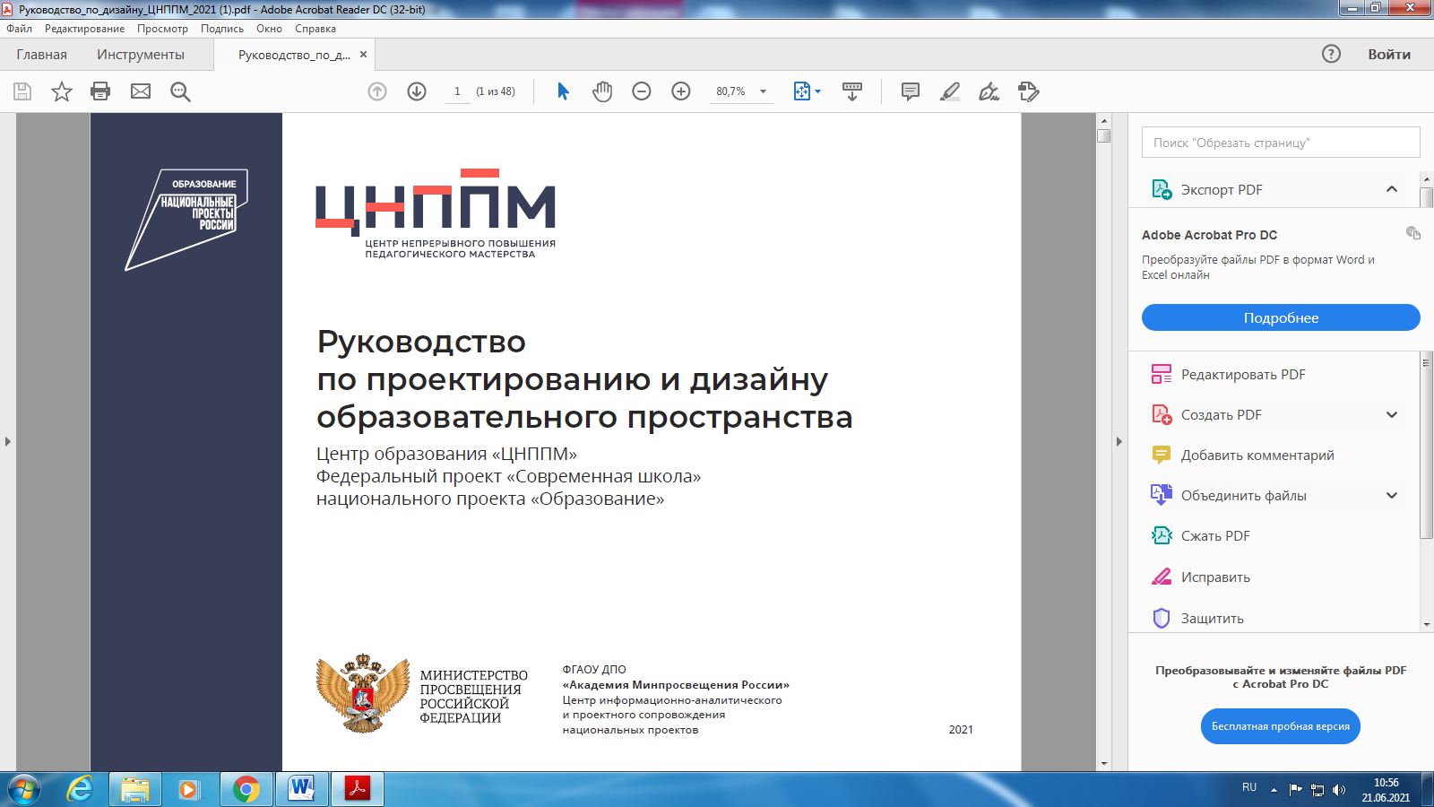
Промежуточные результаты мониторинга целевой модели наставничества в Приморском крае (декабрь 2024)
Сеничева Юлия Алексеевна, гл. эксперт ЦНППМ ПК ИРО, yasen65@mail.ru, 89242518521

Slide 2
Для чего? Как? Что делать?
Целевая методология наставничества
Показатели
Целевая методология наставничества/
адаптация под специфические условия региональной системы образования
Приказ Минобразования ПК №789
2021-2024 гг.
Доля детей и молодежи (10-19 лет) в роли наставляемых
70%
Молодые педагоги, вовлеченные в программы наставничества
70%
Доля детей и молодежи (10-19 лет) в роли наставляемых
10%

Slide 3
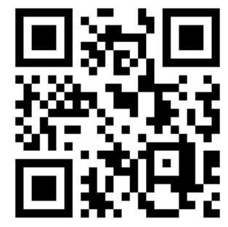
Как сделать?
Создание регионального наставнического центра как координатора и оператора ЦМН
Задача - организационная, методическая, экспертно-консультационная, информационная и просветительская поддержка педагогического сообщества
Мониторинг
как ресурс стратегического проектирования и развития системы наставничества
Организационно-методические инструменты реализации ЦМН, развитие конкурсного движения как механизма выявления и тиражирования лучших практик

Slide 4
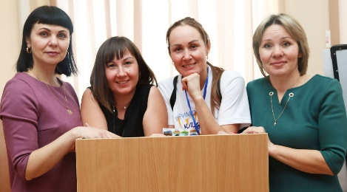
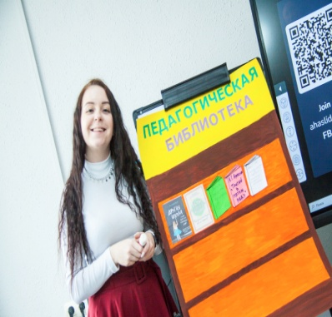
Информационно-просветительская и методическая деятельность
Вебинары
Новости муниципалитетов //
Ассоциация наставников Приморского края
Клуб Приморских пеликанов
Семинары
Форумы
Фестиваль
Форум лидеров образования «Пеликаний DVIZ»
Ассоциация молодых педагогов
Краевой педагогический коворкинг МШН

Slide 5
Методическая деятельность
Методическое сопровождение целевой модели наставничества
Организация профессиональных и стажировочных площадок для диссеминации и тиражирования лучших наставнических практик в «горизонтальном» формате
Реализация программ дополнительного профессионального образования
Разработка и реализация индивидуальных образовательных маршрутов для наставников и наставляемых (Региональная онлайн-школа «Быть наставником хочу!»)

Slide 6
Экспертная деятельность
Конкурсное движение
Экспертное сопровождение реализации целевой модели наставничества в муниципалитете
Консалтинг
Экспертное сообщество
Региональные/муниципальные методисты/руководители муниципальных школ наставничества

Slide 7
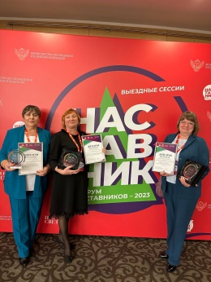
Региональное конкурсное наставническое движение как эффективный механизм выявления, обобщения и диссеминации лучших практик
Конкурс практик наставничества «Формула успеха» 2021, 2022, 2023, 2024
Региональный конкурс педагогических открытий года «СО-бытие» - 2023, 2024
Региональный конкурс для молодых педагогов «Первые шаги в профессии» - 2024
Всероссийское конкурсное движение:
2023 – 3 победителя очного Всероссийского конкурса «Наставничество»;
2024 – 1 победитель Всероссийского конкурса «Наставничество»

Slide 8
Организация к 2025 году региональной сети муниципальных школ наставничества в 34-х муниципальных образованиях Приморского края как управленческого механизма непрерывного повышения профессионального мастерства и масштабирования лучших педагогических практик

Slide 9
Контур региональной системы: уникальные «фишки» наставнического движения
Форум муниципальных школ наставничества как фокус продвижения идей наставничества
Расширение инновационных форм практик «Ученик-ученик», «учитель-ученик», в том числе в сетевой форме, реализация сетевых наставнических проектов
Региональная сеть муниципальных школ наставничества как инструмент сетевой интеграции, обеспечивающий создание единого методического пространства на основе эффективное взаимодействия муниципальных формальных и неформальных структур методического сопровождения.
27 Школ (79% от общего количества муниципальных систем образования), организованных в муниципалитетах Приморского края как площадки профессионального взаимодействия и развития и методического сопровождения педагогов в «горизонтальном» формате. Планируется до конца 2024 года создание Школ в 30 муниципальных системах образования, что составит 88%).
Краевой педагогический коворкинг «В фокусе:..!» как механизм создания региональной сети и профессиональная площадка для диссеминации опыта наставничества.
(ежемесячно)
Региональная онлайн-школа «Как стать хорошим наставником» -
ресурс организации индивидуальной траектории профессионального и личностного развития наставника.

Slide 10
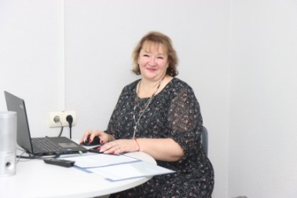
Наши события
Форум муниципальных наставнических команд
Второй межрегиональный слет лидеров образования «Пеликаний ДВИZ»
Краевой фестиваль наставнических и педагогических практик

Slide 11
Задачи мониторинга (сроки !)
Уровень деятельности образовательных организаций (нормативное обеспечение) :
- ОО, имеющие на сайте Положение о системе наставничества;
- ОО, имеющие размещенные на сайте персонализированные программы наставничества различных форм;
ОО, имеющие размещенную на сайте дорожную карту (план мероприятий) по реализации Положения о системе наставничества ;
ОО, имеющие размещенный на сайте организации банк наставнических практик различных форм «педагог-педагог», «педагог-учащийся», «учащийся-учащийся»;
Уровень деятельности образовательных организаций (вовлеченность в ЦМН):
по количеству молодых педагогов, имеющих наставников, вовлеченных в различные формы наставничества в ОО, адресной поддержки и методического сопровождения.
по количеству и доле от общего числа учащихся ОО, вовлеченных в различные формы наставничества.
Деятельность муниципальных методических служб :
- по формированию и пополнению муниципального банка наставнических практик;
наличию тематического плана/дорожной карты по реализации ЦМН;
наличию муниципальной школы наставничества

Slide 12
Общие выводы
Положительная динамика по всем показателям.
Ряд муниципалитетов активно включился в реализацию ЦНМ.
Неверифицированная специалистами ММС информация. (нерабочие ссылки, подмены и т.п., сроки реализации, google диск, нерабочие сайты) – в анкетах видно несоответствие.
Невыполнение рекомендаций. Ряд муниципалитетов из года в год не реализуют ЦНМ, некоторые из муниципалитетов ухудшили позиции.

Slide 13
№ | Декабрь 2023 | ОО | 4. Положение |  | 5. Программы |  | 6. Дорожная карта |  | 7. Банк практик
 | Арсеньевский ГО | 9 | 7/78% |  | 7/78% |  | 3/33% |  | 1/11%
 | Артемовский ГО | 21 | 16/76% |  | 11/52% |  | 8/38% |  | 1/5%
 | Большой Камень ГО | 6 | 6/100% |  | 6/100% |  | 6/100% |  | 1/16%
 | Владивостокский ГО | 75 | 56/75% |  | 32/43% |  | 21/28% |  | 1/1%
 | Дальнегорский ГО | 12 | 11/92% |  | 10/ 83% |  | 6/50% |  | 1/8%
 | Дальнереченский ГО | 6 | 1/17% |  | 1/17% |  | 1/17% |  | 0/ 0%
 | Лесозаводский ГО | 14 | 14/100% |  | 12/85% |  | 12/85% |  | 5/35%
 | Находкинский ГО | 23 | 17/74% |  | 16/70% |  | 12/52% |  | 2/9%
 | ГО Спасск-Дальний | 6 | 5/83% |  | 3/50% |  | 2/33% |  | 4/67%
 | ГО ЗАТО г. Фокино | 7 | 6/85% |  | 6/85% |  | 6/85% |  | 4/47%
 | Уссурийский ГО | 35 | 34/97% |  | 28/80% |  | 23/66% |  | 3/9%
 | Дальнереченский МР | 9 | 9/100% |  | 6/66% |  | 7/77% |  | 3/33%
 | Кировский МР | 13 | 11/85% |  | 9/69% |  | 5/38% |  | 2/15%
 | Красноармейский МР | 10 | 10/100% |  | 7/77% |  | 6/60% |  | 2/20%
 | Михайловский МР | 14 | 12/85% |  | 11/78% |  | 11/78% |  | 1/7%
 | Надеждинский МР | 12 | 8/66% |  | 7/58% |  | 4/33% |  | 3/25%
 | Ольгинский МР | 9 | 1/11% |  | 0% |  | 1/11% |  | 0
 | Партизанский МО | 14 | 12/86% |  | 8/57% |  | 8/57% |  | 1/7%
 | Партизанский ГО | 8 | 4/50% |  | 3/38% |  | 2/25% |  | 0/0%
 | Пожарский МР | 13 | 9/69% |  | 8/61% |  | 4/31% |  | 0%
 | Спасский МР | 18 | 17/94% |  | 13/72% |  | 5/28% |  | 4/22%
 | Хасанский МР | 11 | 8/72% |  | 6/54% |  | 8/72% |  | 1/9%
 | Черниговский МР | 17 | 17/100% |  | 17/100% |  | 13/76% |  | 0/0%
 | Шкотовский МР | 9 | 5/55% |  | 5/55% |  | 2/22% |  | 2/22%
 | Анучинский МО | 4 | 4/100% |  | 3/75% |  | 3/75% |  | 3/75%
 | Яковлевский МО | 8 | 8/100% |  | 0/0% |  | 6/75% |  | 2/25%
 | Кавалеровский МО | 8 | 6/75% |  | 4/50% |  | 2/25% |  | 0
 | Лазовский МО | 6 | 6/100% |  | 6/100% |  | 6/100% |  | 0
 | Октябрьский МО | 13 | 12/92% |  | 11/84% |  | 10/77% |  | 4/31%
 | Пограничный МО | 5 | 5/100% |  | 4/80% |  | 2/40% |  | 1/20%
 | Тернейский МО | 10 | 7/70% |  | 2//20% |  | 0% |  | 0
 | Ханкайский МО | 14 | 14/100% |  | 9/64% |  | 0/0% |  | 0/0%
 | Хорольский МО | 11 | 11/100% |  | 10/90% |  | 2/18% |  | 1/9%
 | Чугуевский МО | 18 | 15/83% |  | 16/88% |  | 8/44% |  | 3/16%
 | ИТОГО | 468 | 380/81% 432 /93% |  | 284/60% 348/75% |  | 202/43% 402/87% |  | 53/11% 215/47%

Slide 14
№ | Декабрь 2024 | ОО | Положение |  | Дорожная карта |  | Программы |  | Приказы |  | ЦМН в ОО
 | Анучинский МО | 4 | 4 | 100% | 4 | 100% | 4 | 100% | 4 | 100% | 4 | 100%
 | Арсеньевский ГО | 9 | 9 | 100 % | 9 | 100% | 9 | 100 | 9 | 100 | 9 | 100
 | Артемовский ГО | 21 | 21 | 100 % | 21 | 100% | 21 | 100% | 21 | 100% | 21 | 100%
 | Большой Камень | 6 | 6 | 100% | 6 | 100% | 6 | 100% | 6 | 100% | 6 | 100%
 | Владивостокский ГО | 75 | 72 | 96 % | 68 | 91% | 68 | 91% | 61 | 81% | 61 | 81%
 | Дальнегорский ГО | 11 | 11 | 100% | 11 | 100 | 11 | 100 | 11 | 100 | 11 | 100
 | Дальнереченский ГО | 6 | 6 | 100% | 6 | 100 | 6 | 100 | 6 | 100 | 6 | 100
 | Дальнереченский МО | 9 | 9 | 100 % | 9 | 100 | 9 | 100 | 9 | 100 | 9 | 100
 | Кавалеровский МО | 8 | 8 | 100% | 8 | 100% | 8 | 100% | 8 | 100% | 0 | 100
 | Кировский МР | 13 | 13 | 100% | 13 | 100 | 13 | 100 | 13 | 100 | 13 | 100
 | Красноармейский МО | 10 | 10 | 100% | 10 | 100 | 10 | 100 | 10 | 100 | 10 | 100
 | Лазовский МО | 6 | 6 | 100% | 6 | 100 | 6 | 100 | 5 | 83% | 6 | 100
 | Лесозаводский ГО | 14 | 14 | 100% | 10 | 71% | 6 | 43% | 6 | 43% | 7 | 100%
 | Михайловский МО | 14 | 14 | 100% | 14 | 100 | 14 | 100 | 14 | 100 | 14 | 100
 | Надеждинский | 13 | 13 | 100% | 13 | 100 | 13 | 100 | 12 | 92% | 13 | 100
 | Находкинский ГО | 22 | 22 | 100% | 22 | 100% | 22 | 100% | 22 | 100% | 22 | 100%
 | Октябрьский МО | 13 | 13 | 100% | 13 | 100% | 13 | 100% | 13 | 100% | 13 | 100%
 | Ольгинский МО | 9 | 3 | 33% | 3 | 33% | 3 | 33% | 3 | 33 | 0 | 30%
 | Партизанский ГО | 8 | 8 | 100% | 8 | 100% | 8 | 100% | 8 | 100% | 8 | 100%
 | Партизанский МО | 14 | 14 | 100% | 14 | 100 | 14 | 100 | 14 | 100 | 14 | 100
 | Пограничный МО | 5 | 5 | 100 % | 5 | 100 % | 5 | 100 % | 5 | 100 % | 5 | 100 %
 | Пожарский МО | 13 | 12 | 92% | 12 | 92% | 12 | 92% | 11 | 84.6 | 13 | 100
 | Спасск-Дальний | 6 | 6 | 100% | 6 | 100 | 6 | 100 | 6 | 100 | 6 | 100
 | Спасский МО | 18 | 18 | 100% | 18 | 100% | 18 | 100% | 18 | 100% | 18 | 100%
 | Тернейский МО | 10 | 9 | 90% | 9 | 90% | 8 | 80% | 7 | 70% | 10 | 80%
 | Уссурийский ГО | 34 | 34 | 100% | 34 | 100 | 34 | 100 | 34 | 100 | 34 | 100
 | Фокино | 7 | 7 | 100% | 7 | 100 | 7 | 100 | 7 | 100 | 7 | 100
 | Ханкайский МО | 14 | 14 | 100% | 14 | 100 | 12 | 85% | 14 | 100 | 14 | 100
 | Хасанский МО | 11 | 11 | 100% | 11 | 100 | 10 | 90% | 11 | 100 | 11 | 100
 | Хорольский МО | 11 | 11 | 100% | 11 | 100% | 11 | 100% | 11 | 100% | 11 | 100%
 | Черниговский МО | 17 | 17 | 100% | 17 | 100% | 17 | 100% | 17 | 100% | 17 | 100%
 | Чугуевский МО | 18 | 17 | 94% | 17 | 94% | 17 | 94% | 16 | 89% | 15 | 83%
 | Шкотовский МО | 9 | 9 | 100% | 9 | 100 | 9 | 100 | 9 | 100 | 9 | 100
 | Яковлевский МО | 8 | 8 | 100% | 8 | 100% | 8 | 100% | 8 | 100% | 8 | 100%
 | ИТОГО | 460 | 448 | 97% | 440 | 94% | 432 | 94% | 423 | 91% | 419 | 97%

Slide 15
муниципалитеты (все Образовательные организации)
Программы/персонализированные программы
Программы не утверждены.
Нет Программы Образовательной организации.
Вместо Программы ОО загружены планы работы и т.п.
Нет персонализированных программ педагогов.
Есть только персонализированная Программа по одной форме (н-р, с отстающими учениками, с одарёнными учениками), но Программы ОО нет.
Дорожная карта/план
1) Нет Дорожных карт на 2024-2025 год, устаревшие.
2) Дорожные карты составлены на 5 лет (конкретных мероприятий нет).
3) Дорожные карты вообще не имеют срока реализации, без дат, ответственных.
4) Вместо Дорожной карты ОО представлены индивидуальные планы педагогов.

Slide 16
 | 9. Молодые педагоги |  | 10. Наставники |  | 11. Наставляемые |  | 12. всего вовлеченных педагогов
Арсеньевский ГО | 16/10/63% |  | 306/111/36% | 36 | 22 /7% |  | 133/43%/
Артемовский ГО | 64/51/80% |  | 681/168/25% | 25 | 62/9% |  | 230/34%
Большой Камень ГО | 20/20/100% |  | 211/127/60% | 60 | 83/40% |  | 210/99%
Владивостокский ГО | 376/256/ 68% |  | 2762/426 /15% | 15 | 300 /11% |  | 726/26%
Дальнегорский ГО | 18/18/100% |  | 271/86/32% | 32 | 28/10% |  | 114/42%
Дальнереченский ГО | 18/13/72% |  | 178/35/20% | 20 | 34/19% |  | 68/38%
Лесозаводский ГО | 14/14/100% |  | 273/24/8% | 8 | 14/5,1% |  | 38/14%
Находкинский ГО | 59/47/80% |  | 831/81/10% | 10 | 48/6 % |  | 129/16%
ГО Спасск-Дальний | 19/19/100% |  | 231/138/60% | 60 | 68/30% |  | 206/89%
ГО ЗАТО г. Фокино | 10/10/100% |  | 164/52/36% | 36 | 15/9% |  | 67/41%
Уссурийский ГО | 118/101/86% |  | 1200/ 337 /28% | 28 | 229/19% |  | 566/47%
Дальнереченский МР | 5/3/60% |  | 109/52 /47,7% | 47,7 | 4 /3,6% |  | 56/51%
Кировский МР | 4/4/100% |  | 186/40/22% | 22 | 16/8,6% |  | 56/30%
Красноармейский МР | 10/10/100% |  | 192/85/44% | 44 | 34/18% |  | 103/53%
Михайловский МР | 16/13/81% |  | 292/41/14% | 14 | 25/8,6% |  | 66/22%
Надеждинский МР | 28/25/89% |  | 349/26/7% | 7 | 20/5% |  | 46/13%
Ольгинский МР | 3/3/100% |  | 49/3/6% | 6 | 3/6% |  | 6/12%
Партизанский МО | 15/15/100% |  | 280/118/42% | 42 | 117/41% |  | 235/84%
Партизанский ГО | 14/14/100% |  | 257 /46/ 18% | 18 | 27/11% |  | 73/28%
Пожарский МР | 10/10/100% |  | 145/69/47% | 47 | 36/25% |  | 105/72%
Спасский МР | 13/13/100% |  | 264/78/30% | 30 | 56 /21% |  | 134/51%
Хасанский МР | 11/11/100% |  | 188/15/8% | 8 | 11/37% |  | 26/13%
Черниговский МР | 15/12/80% |  | 310/27/9% | 9 | 15/5% |  | 42/14%
Шкотовский МР | 17/17/100 % |  | 176/17/9% | 9 | 17/9% |  | 34/19%
Яковлевский МР | 3/3/100% |  | 129/26 /20% | 30 | 7 /5%/ |  | 33/ 26%
Анучинский МО | 6/6/100% |  | 151/6/3% | 3 | 6/3% |  | 12/7%
Кавалеровский МО | 6/6/100% |  | 173/81/47% | 47 | 6/3% |  | 87/50%
Лазовский МО | 4/4/100% |  | 123/8/6% | 6 | 8/6% |  | 16/13%
Октябрьский МО | 21/17/81% |  | 282/33/12% | 12 | 38/13% |  | 71/25%
Пограничный МО | 10/10/100% |  | 116/ 34/29 % | 29 | 19/16 % |  | 53/46%
Тернейский МО | 5/3/60% |  | 120/4/3% | 3 | 3/2% |  | 7/5%
Ханкайский МО | Нет |  | 241/84/35% | 35 | 84/35% |  | 168/70%
Хорольский МО | 10/10/100% |  | 252/97/38% | 38 | 10/4% |  | 107/42%
Чугуевский МО | 19/19/100 |  | 56/25/44% | 44 | 19/21% |  | 44/ 78%
 | 977/673/69% 882/651/74% |  | 11 222 2 575/23% 9723/2313/57% |  | 1484/13% 1731/18% |  | 4 067/36% 4047/42%

Slide 17
 | ддекабрь 2024 | количество педработников, охваченных ЦМН за отчетный период. |  | количество молодых педагогов, вовлеченных в реализацию ЦМН в различных формах. |  | количество молодых педагогов, получивших адресную поддержку и методическое сопров. |  | количество молодых педагогов, принимавших участие в конкурсах |  | количество учащихся ОО, вовлеченных в различные формы наставничества |  | доля учащихся ОО, вовлеченных в ЦМН
 | Анучинский МО | 30 | 24% | 7 | 100% | 7 | 100% | 1 | 14% | 1279 | 485 | 37%
 | Арсеньевский ГО | 212 | 69% | 23 | 100% | 23 | 100% | 3 | 13% | 6244 | 1974 | 31%
 | Артемовский ГО | 136 | 23% | 52 | 100% | 45 | 86% | 15 | 28% | 14677 | 2133 | 14%
 | Большой Камень | 138 | 65% | 22 | 100% | 22 | 100% | 0 | 0 | 4408 | 3526 | 80%
 | Владивостокский ГО | 723 | 24% | 354 | 12% | 384 | 13% | 88 | 3% | 59834 | 2875 | 4%
 | Дальнегорский ГО | 83 | 30% | 16 | 100% | 16 | 100% | 4 | 25% | 4282 | 262 | 6%
 | Дальнереченский ГО | 81 | 47% | 47 | 9% | 100 | 100% | 6 | 67% | 3061 | 1469 | 47 %
 | Дальнереченский МО | 74 | 63% | 4 | 100% | 4 | 100% | 0 | 0 | 857 | 283 | 33%
 | Кавалеровский МО | 154 | 58% | 11 | 100% | 11 | 100% | 0 | 0 | 2522 | 15 | 0,6%
 | Кировский МР | 46 | 27% | 4 | 100% | 4 | 100% | 1 | 25% | 20 | 268 | 13%
 | Красноармейский МО | 93 | 51% | 8 | 100% | 8 | 100% | 0 | 0 | 1857 | 645 | 35%
 | Лазовский МО | 5 | 4% | 3 | 100% | 3 | 100% | 0 | 0 | 1154 | 714 | 61,8
 | Лесозаводский ГО | 50 | 19% | 4 | 80% | 4 | 80% | 1 | 20% | 4734 | 1579 | 33%
 | Михайловский МО | 81 | 35% | 13 | 81% | 13 | 100% | 0 | 0 | 3708 | 195 | 5%
 | Надеждинский | 256 | 75% | 38 | 9% | 27 | 6% | 9 | 4% | 5896 | 2432 | 41%
 | Находкинский ГО | 190 | 23% | 58 | 100% | 58 | 100% | 20 | 34% | 17399 | 720 | 4%
 | Октябрьский МО | 142 | 46% | 17 | 12% | 17 | 12% | 0 | 0 | 3091 | 503 | 30%
 | Ольгинский МО | 17 | 12% | 5 | 33% | 5 | 33% | 0 | 0 | 899 | 41 | 6%
 | Партизанский ГО | 81 | 33% | 24 | 100% | 24 | 100% | 0 | 0% | 4738 | 237 | 5%
 | Партизанский МО | 221 | 81% | 20 | 100% | 14 | 100% | 3 | 15% | 3205 | 2040 | 63%
 | Пограничный МО | 61 | 43 % | 7 | 100 % | 7 | 100 % | 4 | 57 % | 2032 | 216 | 10%
 | Пожарский МО | 52 | 25% | 6 | 100% | 2 | 100% | 1 | 16% | 2696 | 164 | 6%
 | Спасск-Дальний | 136 | 62% | 18 | 100% | 18 | 100% | 2 | 12% | 4643 | 2533 | 55%
 | Спасский МО | 70 | 26% | 0 | 100% | 13 | 100% | 1 | 0,3% | 2365 | 185 | 8%
 | Тернейский МО | 10 | 100% | 5 | 2% | 2 | 30% | 0 | 0 | 1120 | 100 | 100%
 | Уссурийский ГО | 609 | 50% | 133 | 98% | 135 | 100% | 35 | 26% | 23599 | 5145 | 22%
 | Фокино | 57 |  | 9 | 100% | 9 | 1000% | 9 | 100% | 800 | 25 | 1,2%
 | Ханкайский МО | 74 | 30% |  |  |  |  |  |  | 1999 | 272 | 13%
 | Хасанский МО | 124 | 68% | 9 | 5% | 9 | 5% | 9 | 5% | 2955 | 42 | 1%
 | Хорольский МО | 102 | 41% | 11 | 100% | 11 | 100% | 3 | 27% | 2804 | 412 | 15%
 | Черниговский МО | 95 | 33% | 24 | 100% | 24 | 100% | 12 | 50% | 3439 | 630 | 18%
 | Чугуевский МО | 67 | 24% | 17 | 6% | 15 | 5% | 1 | 0,4% | 2385 | 141 | 5%
 | Шкотовский МО | 65 | 41% | 10 | 100% | 10 | 100% | 0 | 0 | 2248 | 619 | 28%
 | Яковлевский МО | 80 | 48% | 5 | 100% | 5 | 100% | 0 | 0 | 1387 | 126 | 9%
 | ИТОГО | 4363 | 32% | 975 | 92% | 1040 | 98% | 219 | 20% | 197909 | 33006 | 16%

Slide 18
Молодые педагоги
Владивостокский ГО – 354 - 12%????? ( у более 80 % есть наставники!!) Сколько же молодых, когда их всего в Приморском крае 1040 человек!!!! В конкурсах – 88 чел. -3%?????
Дальнереченский ГО – всего охваченных ЦМН -88 чел. – 47%, из них молодых - 100 чел. -100%???
Партизанский МО – молодых , вовлеченных в ЦМН – 20ч. -100%, адресная поддержка -14 ч. – 100%
Чугуевский МО – 17 чел. - 6%, 15 чел. – 5%
Надеждинский МО – 38 чел, -9%
Хасанский МО –9 ч. -5%, 9 ч. - 5%, конкурсы 9 ч. - 5%
Лазовский МО – всех педагогов, вовлеченных 5 ч. - 4%, 3 молодых -100%, учащихся - 714 ч. -68% ????
Артемовский ГО, Кировский МР, Уссурийский ГО, Ханкайский МО, Дальнереченский МО, Партизанский ГО, Ольгинский МО - реальные данные

Slide 19
Количество учащихся, вовлеченных в ЦМН
Дальнегорский ГО – 262 чел.??????
Большой Камень - 3562 чел. - 80%???????
Лазовский МО – 714 чел. - 61%
Партизанский МО – 2040 чел. - 63%
Тернейский МО – 1120 ч. -100 ч. - 100%
Кавалеровский МО -2522 чел. – 15 ч.

Slide 20
Декабрь 2023 | 14. М. банк практик | 15. М. план | 19 МШН
Арсеньевский ГО | 3
Артемовский ГО | 0
Большой Камень ГО | 0
Владивостокский ГО | 0
Дальнегорский ГО | 3
Дальнереченский ГО | 0
Лесозаводский ГО | 21
Находкинский ГО | 0
ГО Спасск-Дальний | 0
ГО ЗАТО г. Фокино | 0
Уссурийский ГО | 0
Дальнереченский МР | 4
Кировский МР | 1
Красноармейский МР | 0
Михайловский МР | 1
Надеждинский МР | 0
Ольгинский МР | 0
Партизанский МО | 3
Партизанский ГО | 0
Пожарский МР | 0
Спасский МР | 3
Хасанский МР | 3
Черниговский МР | 0
Шкотовский МР | 6
Яковлевский МР | 0
Анучинский МО | 0
Кавалеровский МО | 0
Лазовский МО | 0
Октябрьский МО | 6
Пограничный МО | 3
Тернейский МО | 0
Ханкайский МО | 0
Хорольский МО | 0
Чугуевский МО
ИТОГО | 57 | 20/59 % есть | 16/47% есть

Slide 21
№ | Декабрь 2024 | 2.1 М. банк практик | 2.2 М. план | 2.3 МШН
 | Анучинский МО
 | Арсеньевский ГО
 | Артемовский городской округ
 | Владивостокский ГО
 | ГОБольшой Камень
 | Спасск-Дальний
 | городской округ ЗАТО Фокино
 | Дальнегорский городской округ
 | Дальнереченский ГО
 | Дальнереченский МО
 | Кавалеровский МО
 | Кировский МР
 | Красноармейский МО
 | Лазовский МО
 | Лесозаводский городской округ
 | Михайловский МО
 | Надеждинский МР
 | Находкинский городской округ
 | Октябрьский МО
 | Ольгинский МО
 | Партизанский городской округ
 | Партизанский МР
 | Пограничный МО
 | Пожарский МО
 | Спасский МР
 | Тернейский МО
 | Уссурийский городской округ
 | Ханкайский МО
 | Хасанский МО
 | Хорольский МО
 | Черниговский МО
 | Чугуевский МО
 | Шкотовский МО
 | Яковлевский МО
 | ИТОГО | 82,3% | 85% | 79,4%

Slide 22
Муниципальные методические службы
Наличие банка практик
Большой Камень, Фокино – победители региональных и всероссийского конкурсов!!!!
Качество практик!! Есть рекомендации, шаблоны!
1) В Банке наставнических практик располагается материал, который не имеет с наставническими практиками ничего общего: открытые уроки, анкеты, сценарии мероприятий, выступлений, презентации, отчёты молодых педагогов и наставников, индивидуальные программы
2) Наставнические практики представлены, но не оформлены (нет информационных карт, нет описания практики, нет кейсов)

Slide 23
Муниципальные методические службы
Муниципальная школа наставничества
В 27 муниципалитетах созданы Школы наставничества!! НО…..!
В Муниципалитете есть приказ о создании Школы, но школы нет!
На сайте ПК ИРО размещена информация о Школе, но она не работает.
Есть положение, приказ, но Нет Программы, Дорожной карты Школы, нет руководителя Школы.
Школа «существует» два года по приказу, а о её работе в крае не слышали.

Slide 24
МШН в региональной сети (различные модели)
Флагманы наставничества:
Большой Камень - Нестерова Н.В., Ширшина Е.Б.
Черниговский МР МБОУ СОШ № 5 - Яскевич Е.Б., Шталтовая О.А
Ханкайский МР – Косар Н.В.
Фокино – Валекжанина Ю.Г.
Находкинский ГО – Чисталёва И. И., Совет молодых
Спасск-Дальний - Бочкова Р.И., Романенкова И.Е.
Лесозаводский ГО - Соловова О.В., Малярук Н.В.
Уссурийский ГО –Шажко Ю.С., Гринченко Я.А.

Slide 25
Региональная стажировочная площадка
Черниговский МР МБОУ СОШ № 5.
директор Бредюк Л.В.,
Ханкайский МО МБОУ СОШ № 2 с. Камень-Рыболов – директор Сидченко О.О., руководитель Косар Н.В.
Дальнегорский ГО МБОУ СОШ № 2 – руководитель Колеснёва Г.И.
Владивостокский ГО МБОУ «Гимназия № 2» - директор Шендрик И.А., руководитель Лимберг Т.В.

Slide 26
Краевой педагогический коворкинг МШН как механизм объединения в сеть, диссеминации уникального опыта муниципалитетов
Находкинский ГО Дальнереченский МР - 09.04.2025
Большой Камень
Дальнегорский ГО
Лесозаводский ГО
Фокино
Уссурийский ГО
Спасский МР
Черниговский МР
Ханкайский МР
Спасск-Дальний 31.01.2025 – 92 чел.!

Slide 27
ММС организуют активное участие педагогов в реализации региональной ЦМН:
Анучинский МО
Дальнереченский ГО
Надеждинский МР
Яковлевский МО
Дальнереченский МО
Партизанский МО
Пограничный МО
Необходимость централизации наставнической деятельности в муниципалитете
1. Есть школы-флагманы: МБОУ СОШ № 2 Дальнегорска, МБОУ СОШ № 15 с. Кронштадтка.
Школы заявлены, но нет общей системной работы МШН
2. Нет общей сборки!
Красноармейский МО – отдельные качественные практики
Пожарский МО – отдельные мероприятия
Артемовский ГО – Школа молодого педагога
Владивостокский ГО –молодые учителя начальных классов (системная работа)

Slide 28
Формализация или отсутствие деятельности
МШН создана, но в сообществе не активна, непонятно, как реализуется ЦМН
Кировский МР
Партизанский ГО
Хасанский МР
Октябрьский МО
Хорольский МО
Арсеньевский ГО
Нет МШН
Кавалеровский МО, Лазовский МО, Михайловский МО, Чугуевский МО, Шкотовский МО, Ольгинский МО, Тернейский МО

Slide 29
Концепция развития наставничества до 2030 года
Наставничество - эффективный инструмент повышения качества образования
Стратегическая задача – повышение качества ОБРАЗОВАНИЯ!
Качество образования — комплексная характеристика образовательной деятельности и подготовки обучающегося, выражающая степень их соответствия ФГОС и (или) потребностям физического или юридического лица, в интересах которого осуществляется образовательная деятельность, в том числе степень достижения планируемых результатов образовательной программы.
Качество образования может рассматриваться как определённый уровень знаний и умений, умственного, нравственного и физического развития, которого достигают обучаемые на определённом этапе в соответствии с планируемыми целями.
Качество образования зависит от позиции и комплексной организации усилий всего образовательного сообщества (педагогов, управленцев образования, обучающихся и их родителей, региональных и федеральных систем образования

